Slide 1
펜타호 사용법 워크샾 #1 기본 컨셉 및 설치
권용환 선임연구원

Slide 2
워크샾 진행과정 설명
1부와 2부로 나눠 진행할 예정
1부 : 펜타호에 대한 기본 개념 설명 및 설치과정 설명
2부 : 펜타호를 통해서 간단하게 엑셀파일에 담긴 데이터를 처리하기

Slide 3
미리 알아야할 핵심 키워드 – 코딩 관련
코드(Code) : 컴퓨터가 이해할 수 있는 프로그래밍 언어로 적힌 문자열
블록 : 단일 기능을 하는 코드 들을 모아놓은 것 -> Ex : 엑셀 문서 데이터 불러오기, 문자열 자르기, DB에 저장하기
코딩 : 컴퓨터에게 작업을 시키기 위해 코드로 이뤄진 명령문을 작성 및 전달하는 행위
블록 코딩 : 블록으로 코딩하는 행위
모듈 : 하나의 완전한 기능을 수행할 수 있는 독립된 실체/부품 -> 개별 기능을 수행하는 블록 들이 모여서 완전한 기능을 수행하는 모듈이 될 수 있음

Slide 4
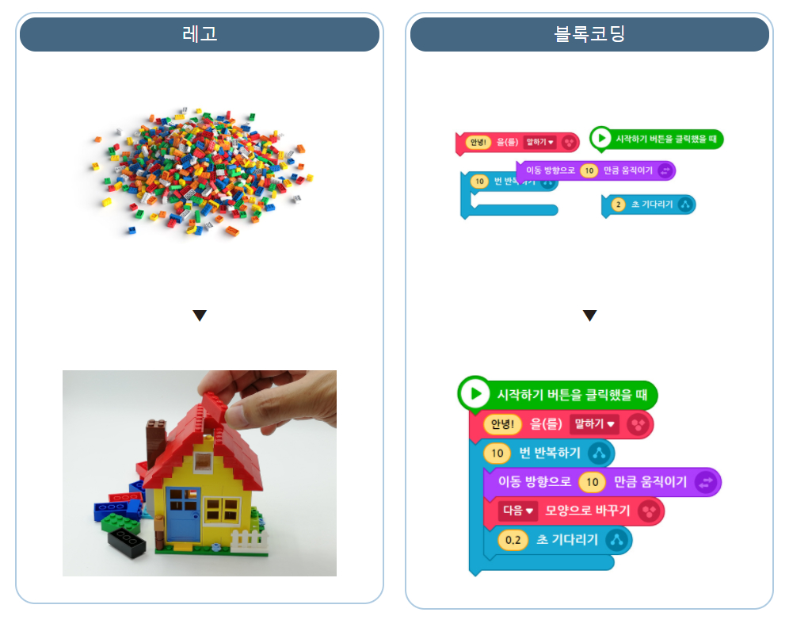
레고 조각 = 블록, 레고 조각들이 모여서 이뤄진 집 = 모듈
코딩 과정이 너무 어려워 초심자들이 익히기 어렵기 때문에, 코딩 교육에서 블록 코딩을 많이 활용합니다.
코드나 명령이 적혀있는 블록을 순서대로 조합해서 컴퓨터가 자신이 의도한대로 작업하게 만드는 것입니다.
블록 코딩이 보통 블록들을 마우스로 드래그하는 식으로 많이 구현이 되어있어 코딩보다는 상대적으로 쉬우나, 여전히 코드로부터 자유롭지는 못합니다.
이미지 출처 http://www.nise.go.kr/sedu/pe/pe1/page5_01.html

Slide 5
미리 알아야할 핵심 키워드 – 데이터 관련 #1
데이터(Data) : 문자,숫자,소리,그림,영상 단어 등의 형태로 된 의미 단위이며 기초적인 자료를 의미한다. 보통 연구나 조사 등의 바탕이 되는 재료를 의미한다. – 처리 과정을 거쳐야만 활용할 수 있는 원료
정보(information) : 데이터를 의미 있게 정리하여 활용할 수 있는 형태로 만든 것
데이터 처리 : 데이터의 내용을 수정,삭제,추가하는 등의 처리과정을 통하여 해당 데이터를 목적에 맞게 활용할 수 있는 정보로 만드는 것

Slide 6
미리 알아야할 핵심 키워드 – 데이터 관련 #2
정형 데이터 : 정해진 규칙에 맞게 정리되어 의미 파악이 상대적으로 쉬운 데이터를 의미 -> 엑셀 파일 안에 정리된 인적사항, DB에 저장된 값 등
비정형 데이터 : 정해진 규칙이 없어서 의미 파악이 상대적으로 힘든 데이터 -> 블로그(티스토리,네이버, 그 외 기타 사이트)에서 수집한 댓글 들 -> 음성, 영상으로 이뤄진 데이터 (별도의 메타데이터가 없는 경우)
메타데이터(metadata) : 데이터에 대한 데이터, 다른 데이터를 설명해주는 데이터이다. -> 유투브 영상에 달려있는 영상 제목, 업로드 날짜 등은 해당 영상을 설명하는 메타데이터다.

Slide 7
미리 알아야할 핵심 키워드 – 기타
GUI : 그래픽 사용자 인터페이스의 약자로 사용자가 편리하게 사용할 수 있도록 입출력 등의 기능을 알기 쉬운 아이콘 등의 그래픽으로 나타낸 것
Workflow : 작업 절차를 통한 정보 또는 업무의 이동 (작업의 흐름)을 의미 -> 개별 작업 단위들을 연결하여 데이터를 순차적으로 처리하게 만든 것

Slide 8
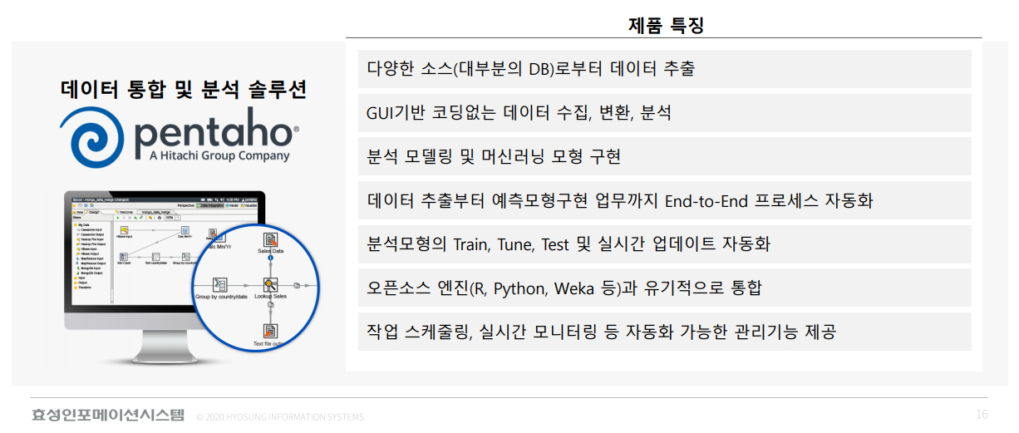
그림 출처 : 빅데이터 통합 플랫폼 소개 Lumada 플랫폼 - 효성인포메이션시스템 16페이지
Pentaho는 데이터 처리 솔루션으로 다양한 기능을 제공하며 크게 기업용 버전과 커뮤니티용 버전으로 나뉩니다. Pentaho Enterprise Edition은 정형 및 비정형 데이터에 대해 수집부터 변환, 적재, 분석, 그리고 시각화까지 일련의 과정을 모두 제공하는 원스탑 빅데이터 솔루션입니다. (이하 Pentaho EE)
커뮤니티 버전인 Pentaho Community Edition (이하 Pentaho CE)은 EE에 비해 기능적인 제한이 있는 버전입니다.

Slide 9
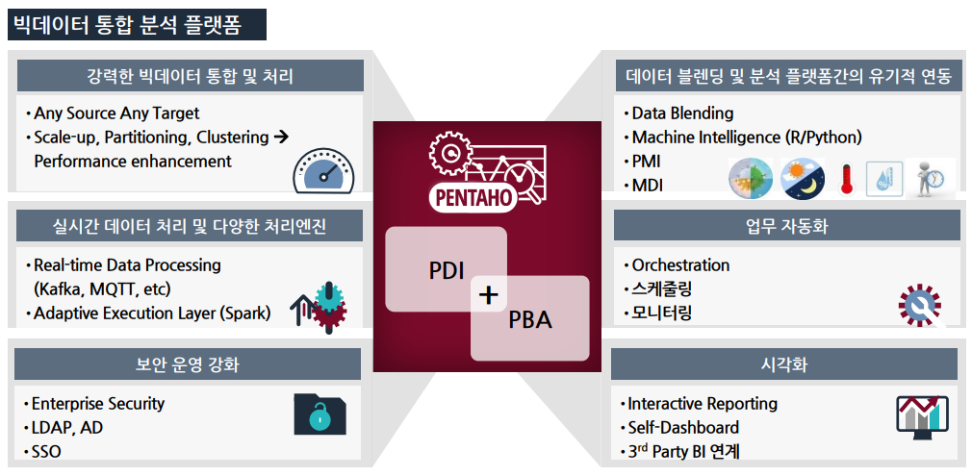
그림 출처 : 빅데이터 통합 분석 플랫폼 - 효성인포메이션시스템 19페이지
Pentaho는 여러 애플리케이션으로 이뤄진 복합 솔루션이며 크게 클라이언트 애플리케이션과 서버 애플리케이션으로 나눌 수 있습니다.
서버단과 클라이언트단이 조합되어 빅데이터 통합 및 처리부터 자동화 및 시각화까지 모두 처리가 가능합니다.
대표적인 클라이언트 애플리케이션으로 PDI가 있고, 대표적인 서버 애플리케이션으로 PBA가 있습니다.

Slide 10
클라이언트 애플리케이션
애플리케이션 명 | Tribute
Pentaho 데이터 통합 ​​(PDI) | EE, CE
빅데이터를 위한 Pentaho 플러그인 | EE, CE
Pentaho 보고서 디자이너 | EE, CE
Pentaho 데이터 마이닝 | EE, CE
Pentaho 메타 데이터 편집기 (PME) | EE, CE
Pentaho Aggregate Designer (PAD) | EE, CE
Pentaho Schema Workbench (PSW) | EE, CE
펜타호 디자인 스튜디오 (PDS) | EE, CE
서버 애플리케이션
애플리케이션 명 | Tribute
Pentaho BA 플랫폼 | EE, CE
Pentaho Analysis Services (Mondrian) | EE, CE
Pentaho 대시 보드 디자이너 (PDD) | EE
Pentaho 분석 (분석기) (PAZ) | EE
Pentaho Interactive Reporting (PIR) | EE
Pentaho 데이터 액세스 마법사 | EE, CE
도표 출처 : https://ko.vvikipedla.com/wiki/Pentaho
PDI는 Pentaho Data Integration의 약자로 사용자의 데스크탑에서 데이터를 처리할 수 있는 GUI 작업환경을 제공합니다.
PBA는 Pentaho Business Analytics는 서버에 게시된 파일을 호스팅하여 대시 보드 표시, 보고서 작성, OLAP 분석 등을 제공합니다.
이번 워크샾에서는 PDI 부분만 다뤄볼 예정입니다.

Slide 11

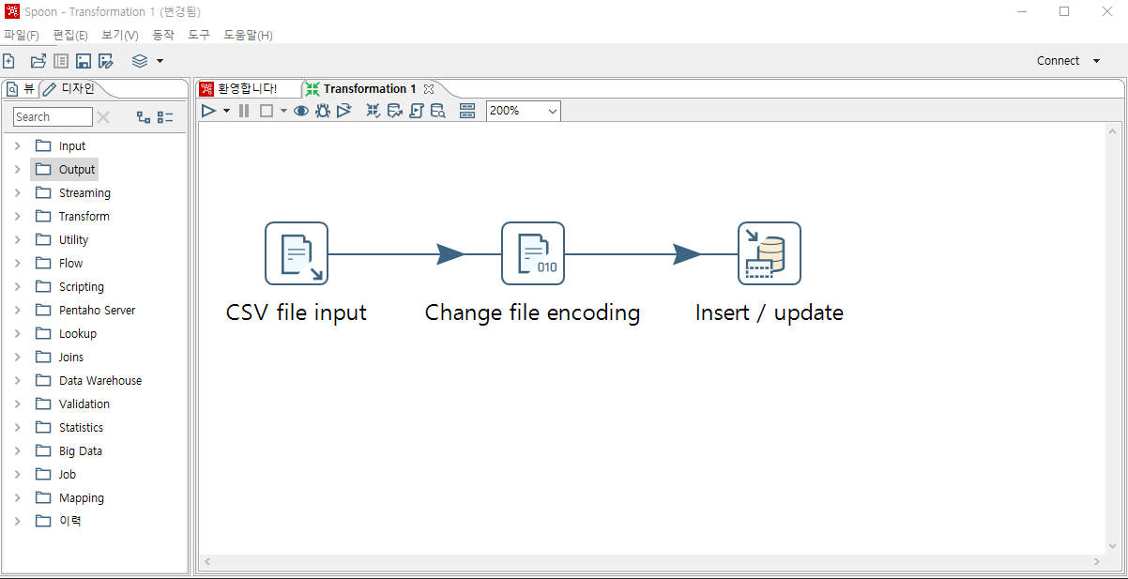
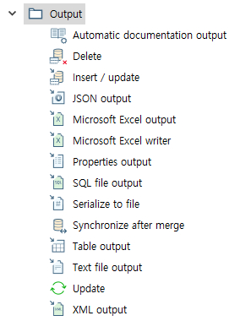
What is ? Low_code GUI 데이터 처리 Tool !
블록 코딩 식으로 데이터 처리 과정을 GUI화면에 코딩 없이 구현합니다.
개별 작업 단위 하나(사각형 안에 아이콘이 있는 형태)안에 블록 하나가 들어있으며 단일 작업을 수행합니다.
이런 개별 작업 단위들은 모듈 안에 배치되고 모듈을 통해 실행됩니다.

Slide 12
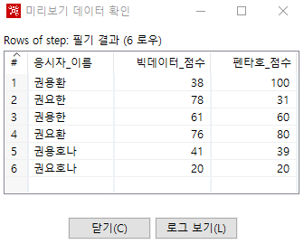
Pentaho가 데이터를 처리하는 기본 원리
각 개별 작업 단위 들은 데이터를 주고 받습니다. 이 때 데이터는 우측과 같은 형태의 작업공간에 담겨 전달 및 처리 됩니다.
펜타호는 필드(Field)와 로우(Row)로 구성된 작업공간에 데이터를 올려놓은 다음 각종 처리 작업을 진행하는 Tool입니다.
필드는 세로로 한 줄을, 로우는 가로로 한 줄을 의미합니다.
엑셀의 열과 행을 생각하시면 이해가 빠르실 겁니다.
데이터를 필드와 로우로 구성된 작업공간에 넣고 필드와 로우를 기준으로 데이터를 처리한다는 것이 Pentaho를 통한 데이터 처리의 기본 원리입니다.

Slide 13
Pentaho의 데이터 처리 모듈 및 기본 작업 단위
Transformation : 실질적인 데이터 조작을 수행하는 모듈 -> 이 안에서 배치/수행되는 개별 작업 단위를 Step이라 한다. -> .ktr 확장자 파일로 저장됩니다.
Job : 데이터, 파일 및 전체적인 Workflow를 관리하는 모듈 -> 이 안에서 배치/수행되는 개별 작업 단위를 Entry라 한다. -> .kjb 확장자 파일로 저장됩니다.

Slide 14

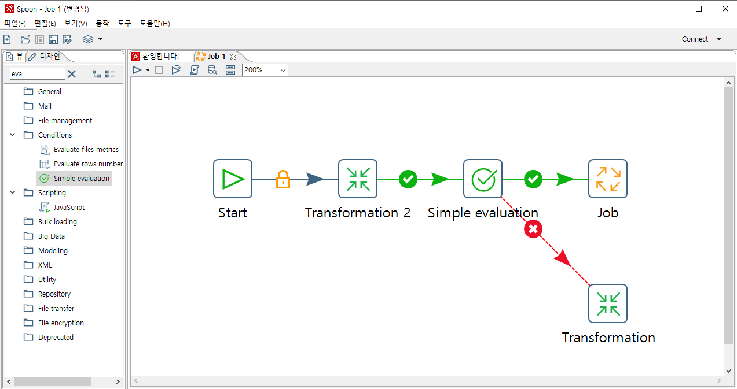
Pentaho의 모듈 설명 - Job
Entry들을 끌어와 전체적인 Workflow를 관리합니다.
각 작업단위들은 선으로 연결되어 있는데 이 것을 Hop라고 합니다.
Ex : 파일 이동, 데이터 값 비교에 의한 Flow 제어 및 작업 스케쥴링

Slide 15

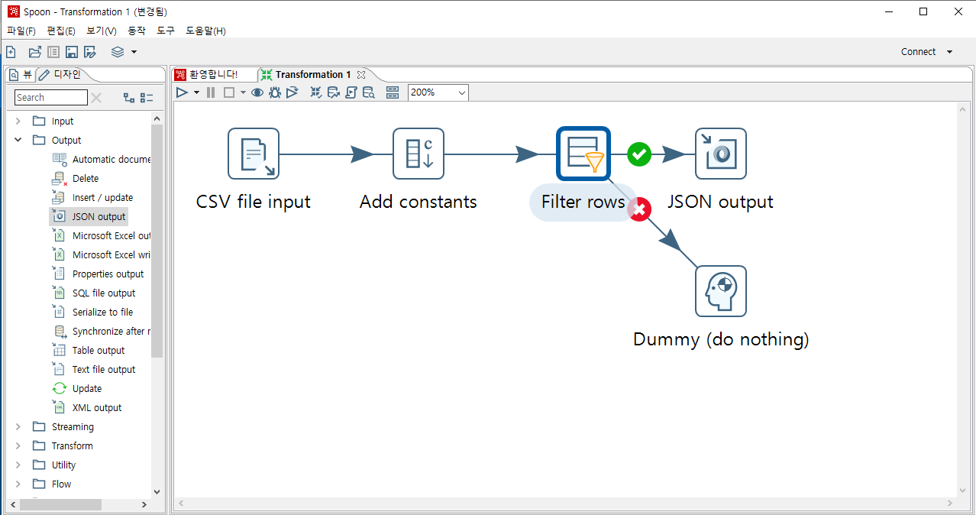
Pentaho의 모듈 설명 - Transformation
Step들을 끌어와 실질적인 데이터 조작 작업을 수행합니다.
각 작업단위들은 선으로 연결되어 있는데 이 것을 Hop라고 합니다.
Ex : 파일 및 DB에서 데이터 불러오기, 값 계산하기, 행-열 변환, 데이터 병합 및 분리, 데이터 저장 등

Slide 16
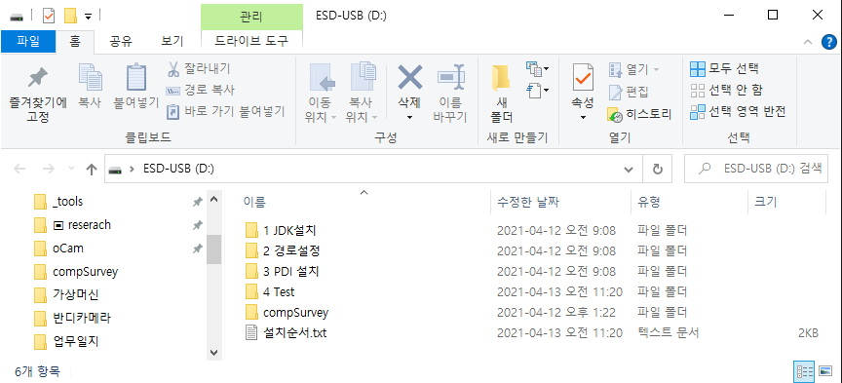
워크샾을 위한 펜타호 간단 설치 과정 설명

Slide 17
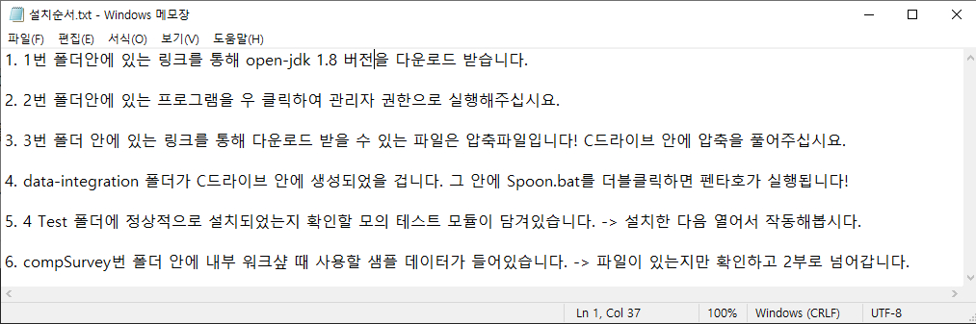
펜타호 간단 설치 과정 - 설치 과정 안내

Slide 18
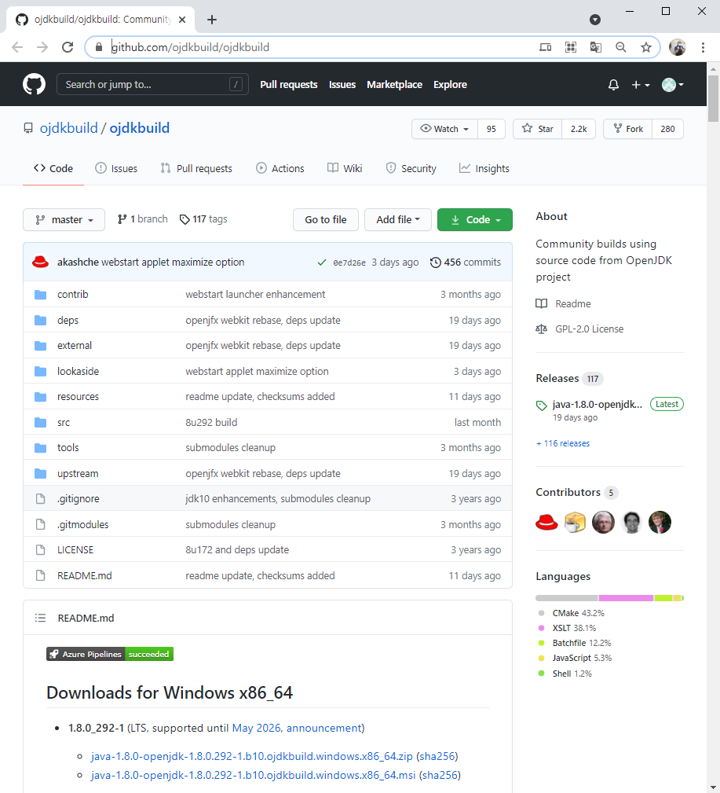
펜타호 간단 설치 과정 – JDK 설치
jdk는 Java Development Kit의 약자로 펜타호가 JDK 1.8기반으로 구동되기 때문에 필요합니다.
라이선스 이슈를 방지하기 위해 openjdk를 oracle jdk대신 설치합니다.
1번 폴더 안 텍스트 파일에 있는 링크를 통해 openjdk 다운로드 페이지로 이동합니다.
JDK 설치 과정은 전부 기본 설정으로 진행되었다는 가정하에 다음 단계로 넘어갑니다.

Slide 19
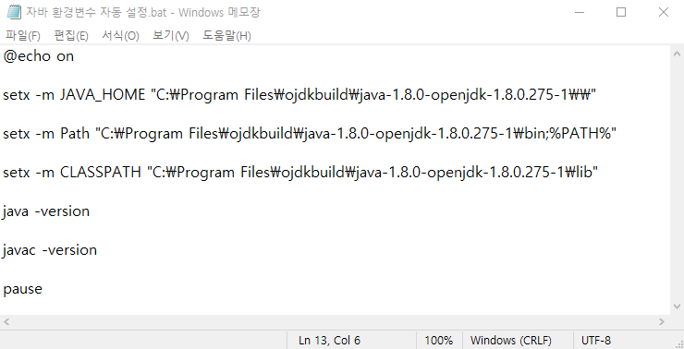
펜타호 간단 설치 과정 – JDK 환경 설정
정상적으로 JDK를 구동시키기 위해서는 JDK를 설치한 이후에 추가 환경 설정을 해줘야 합니다.
원래는 일일이 사람이 입력해야하는 번거로움이 있는데, 본 과정에서는 화면에 나와있는 파일을 통해 환경 설정을 자동으로 하도록 세팅했습니다.
본 프로그램은 관리자 권한으로 실행해야 합니다.
setx –m 명령어로 시스템 변수를 세팅한 뒤 java –version과 javac –version명령어를 통해 환경변수 설정 여부를 확인합니다.
이미 자바 관련 변수 설정이 되어있다면 실행하지 말아 주십시오.

Slide 20
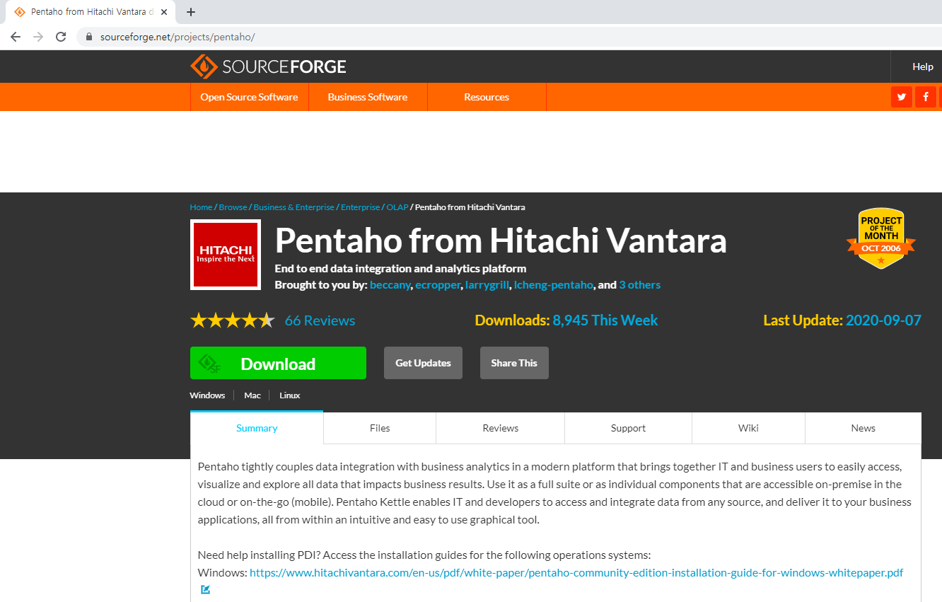
펜타호 간단 설치 과정 – 펜타호 설치
3번 폴더 안에 있는 링크로 들어가셔서 PDI를 다운로드 받으시면 됩니다.
1.8GB라 시간이 조금 많이 걸립니다.

Slide 21
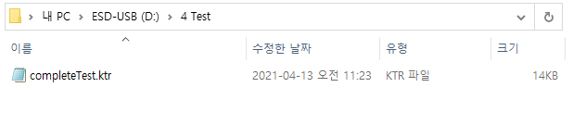
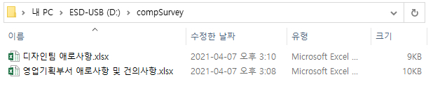
펜타호 간단 설치 과정 – 샘플 파일
4 Test 폴더 안에 있는 파일은 설치가 끝난 후 불러오기를 통하여 실행할 Transformation 모듈입니다. -> 해당 모듈이 정상적으로 실행되면 이상 없이 설치가 끝난 것입니다.
compSurvey 폴더 안에는 다음 시간에 같이 펜타호 사용법을 연습할 때 필요한 샘플 데이터들이 들어있습니다.

